Slide 1
TRƯỜNG TIỂU HỌC ÁI MỘ A
TẬP ĐỌC LỚP 4
BÀI: Ở Vương quốc Tương Lai

Slide 2

KHỞI ĐỘNG
Trung thu độc lập

Slide 3

Trăng trung thu độc lập có gì đẹp?
Trăng ngàn và gió núi bao la. Trăng soi sáng xuống nước Việt Nam độc lập yêu quý. Trăng vằng vặc chiếu khắp các thành phố, làng mạc, núi rừng.

Slide 4
Anh chiến sĩ tưởng tượng đất nước trong những đêm trăng tương lai ra sao?

Slide 5
Anh tưởng tượng ra cảnh tương lai đất nước tươi đẹp: dưới ánh trăng này, dòng thác nước đổ xuống làm chạy máy phát điện; ở giữa biển rộng, cờ đỏ sao vàng phấp phới bay trên những con tàu lớn. Trăng của các em sẽ soi sáng những ống khói nhà máy chi chít, cao thẳm, rải trên đồng lúa bát ngát vàng thơm, cùng với nông trường to lớn, vui tươi.

Slide 6
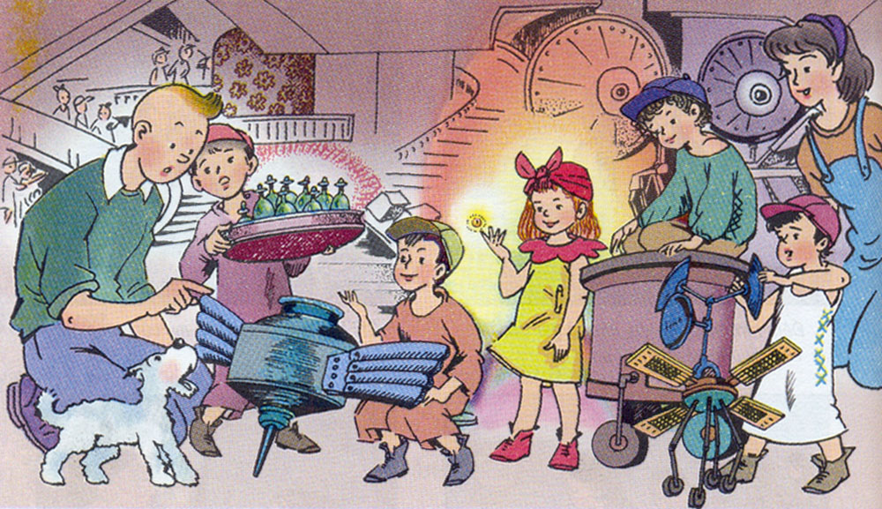

Slide 7

Ở Vương quốc Tương Lai
Mát- téc- lích
( Trang 70 )

Slide 8
LUYỆN ĐỌC
Màn 1 “ Trong công xưởng xanh”

Slide 9
Trong công xưởng xanh
Đoạn 1: 5 dòng đầu ( lời thoại của Tin – tin với em bé thứ nhất
Đoạn 2: 8 dòng tiếp theo ( lời thoại của Tin – tin và Mi – tin với em bé thứ nhất và thứ hai )
Đoạn 3: 7 dòng còn lại ( lời của các em bé thứ ba, thứ tư, thứ năm )

Slide 10
TẬP ĐỌC
Ở vương quốc Tương Lai
Mát- téc- lích
Trong công Xưởng Xanh
1/ Luyện đọc
Sáng chế, trường sinh, toả ra

Slide 11
Trong công xưởng Xanh
1/ Luyện đọc
Tin – tin // - Cậu đang làm gì với đôi cánh xanh ấy?
Em bé thứ nhất // - Mình sẽ dùng nó vào việc sáng chế trên trái đất.
Tin – tin // - Cậu sáng chế cái gì?
Em bé thứ nhất // - Khi nào ra đời, mình sẽ chế ra một vật làm cho con người hạnh phúc.
Mi – tin // - Vật đó ăn ngon chứ? // Nó có ồn ào không?

Slide 12
Tìm hiểu bài
Màn 1 “ Trong công xưởng xanh”

Slide 13
Trong công Xưởng Xanh
Tin- tin và Mi– tin đi đến đâu và gặp những ai?
Tin- tin và Mi– tin đi đến vương quốc Tương Lai và trò chuyện với những bạn nhỏ sắp ra đời.

Slide 14
Trong công Xưởng Xanh
Vì sao nơi đó có tên là vương quốc Tương lai?
+Vì những bạn nhỏ sống trong vương quốc này hiện nay vẫn chưa ra đời, các bạn chưa sống ở thế giới hiện tại của chúng ta.
+ Vì các bạn nhỏ chưa ra đời, ôm hoài bão , ước mơ khi nào ra đời, các bạn sẽ làm nhiều điều kì lạ chưa từng thấy trên trái đất

Slide 15
Trong công Xưởng Xanh
Các bạn trong công xưởng xanh chế ra những gì?
+ Vật làm cho con người hạnh phúc
+ Ba mươi vị thuốc trường sinh
+ Một loại ánh sáng kì lạ
+ Một cái máy biết bay trên không trung như một con chim
+ Một cái máy biết dò tìm những kho báu còn dấu kín trên mặt trăng

Slide 16
Trong công Xưởng Xanh
Các phát minh ấy thể hiện ước mơ gì của con người?
+ Vật làm cho con người hạnh phúc
Sống hạnh phúc
+ Ba mươi vị thuốc trường sinh
Sống lâu
+ Một loại ánh sáng kì lạ
Sống ở môi trường đầy ánh sáng
+ Một cái máy biết bay trên không trung như một con chim
Chinh phục bầu trời
+ Một cái máy biết dò tìm những kho báu còn dấu kín trên mặt trăng
Chinh phục mặt trăng

Slide 17
Trong công Xưởng Xanh
Các phát minh ấy thể hiện ước mơ gì của con người?
+ Ước mơ được sống hạnh phúc, sống lâu, sống trong môi trường đầy ánh sáng và chinh phục được thiên nhiên.

Slide 18
Luyện đọc diễn cảm
Màn 1 “ Trong công xưởng xanh”

Slide 19
Trong công Xưởng Xanh
Đọc phân vai:
Tin- tin, Mi- tin, 5 em bé, người dẫn chuyện

Slide 20
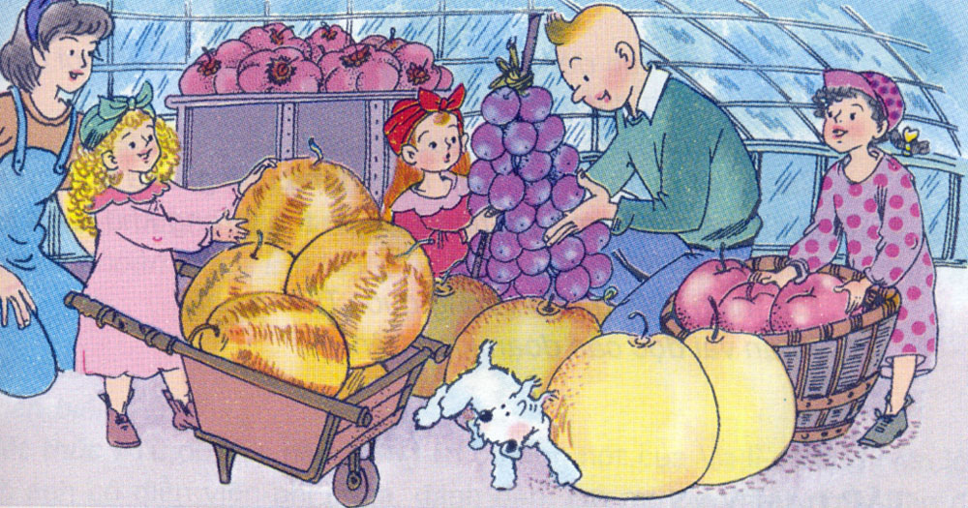

Slide 21
Luyện đọc
Màn 2 “ Trong khu vườn kì diệu”

Slide 22
Trong khu vườn kì diệu
1/ Luyện đọc
Đoạn 1: 6 dòng đầu ( lời thoại của Tin – tin với em bé cầm nho )
Đoạn 2: 6 dòng tiếp theo ( lời thoại của Mi – tin với em bé cầm táo )
Đoạn 3: 5 dòng còn lại (lời thoại của Tin – tin với em bé có dưa)

Slide 23
Tìm hiểu bài
Màn 2 “ Trong khu vườn kì diệu”

Slide 24
Trong khu vườn kì diệu
Những trái cây mà Tin- tin và Mi – tin nhìn thấy trong khu vườn kì diệu có gì khác thường?
+Chùm nho quả to đến nỗi Tin – tin tưởng đó là quả lê.
+ Những quả táo to đến nỗi Mi – tin tưởng đó là những quả dưa đỏ
+ Những quả dưa to đến nỗi Tin – tin tưởng đó là những quả bí đỏ

Slide 25
Trong công Xưởng Xanh
Trong Khu vườn kì diệu
Em thích những gì ở vương quốc Tương Lai?

Slide 26
Luyện đọc diễn cảm
Màn 2 “ Trong khu vườn kì diệu”

Slide 27
Trong khu vườn kì diệu
Đọc phân vai:
Tin- tin, Mi- tin, em bé cầm nho, em bé cầm táo, em bé có dưa, người dẫn chuyện

Slide 28
Vở kịch nói lên điều gì?

Slide 29

NỘI DUNG: Vở kịch thể hiện ước mơ của các bạn về một cuộc sống đầy đủ và hạnh phúc, ở đó trẻ em là những nhà phát minh giàu trí sáng tạo, góp sức mình phục vụ cuộc sống.

Slide 30


Vận dụng- Trải nghiệm
-Về nhà luyện đọc bài và trả lời lại các câu hỏi.
- Luyện đọc lại các bài Tập đọc đã học chuẩn bị tiết ôn tập.

Slide 31

CHÀO CÁC EM

